Slide 1
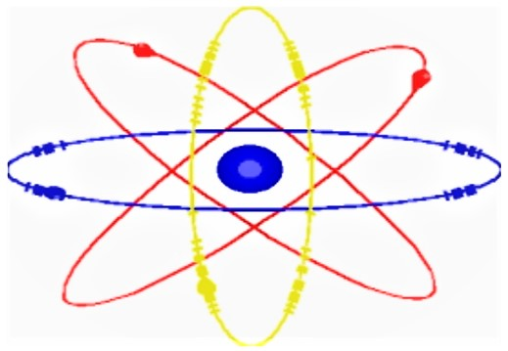
Fizika
11-sinf
Mavzu:
Radioaktiv nurlanishni va zarralarni qayd qilish usullari.
O‘qituvchi:
Toshkent shahar Uchtepa tumani
287-maktab fizika fani o‘qituvchisi
Xodjayeva Maxtuma Ziyatovna.

Slide 2
Zarralarni qayd qiluvchi asboblar
1. Zarralarni fazoning biror qismidan o‘tganligini qayd qiluvchi va ba’zi hollarda ularning ba’zi xarakteristikalari, masalan, energiyasini aniqlashga imkon beruvchi asboblar.
Bunday asboblarga sintillatsion (chaqnovchi) hisoblagich, Cherenkov hisoblagichi, gaz razryadli hisoblagich, yarim o‘tkazgichli hisoblagich va impulsli ionlashtiruvchi kamera misol bo‘la oladi.

Slide 3
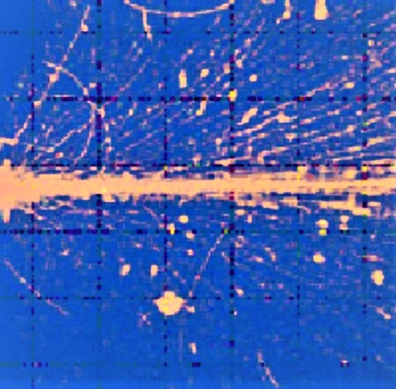
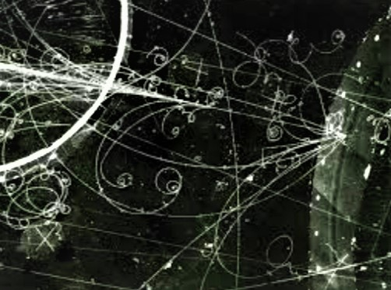
Zarralarni qayd qiluvchi asboblar
2. Zarraning moddadagi izini kuzatishga, masalan, suratga tushirishga imkon beruvchi asboblar.
Bunday asboblarga Vilson kamerasi, diffuziyali kamera, pufakli kamera, fotoemulsiya usuli misol bo‘la oladi.

Slide 4
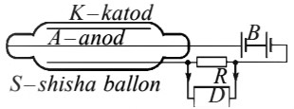
Geyger hisoblagichi
Geyger hisoblagichi$−$gazning ionlashishiga asoslangan.

Slide 5
Pufakli kamera
Pufakli kamera $−$qizdirilgan suyuqlikning zarra troyektoriyasi bo‘ylab qaynashiga asoslangan va uning troyektoriyasini qayd qiladigan asbob. Pufakli kamerani kashf qilgani uchun 1960-yida Gleyzerga Nobel mukofoti berilgan.

Slide 6
Sintillatsion hisoblagich
Sintillatsion hisoblagichning ish prinsipi tez zarralarning fliuressiyalanuvchi ekranga tushishida ro‘y beradigan chaqnash $−$sintilatsiyaning kuzatilishiga asoslangan.

Slide 7
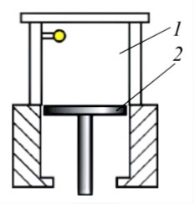
Vilson kamerasi
Vilson kamerasi zarralarning iziga qarab qayd qiladi. Kamera 1911-yilda ingliz fizigi Ch.Vilson tomonidan yaratilgan.

Slide 8
Fotoemulsiya usuli
1927-yilda rus fizigi L.Misovskiy zaryadlangan zarralar izini qayd qilishning oddiy usulini taklif qildi. Zaryadlangan zarralar fotoemulsiya orqali o‘tganda, unda tasvir hosil qiluvchi ionizatsiyani vujudga keltiradi.
Fotoemulsiya usuli juda katta energiyali tezlatkichlardan chiqayotgan zarralar va kosmik nurlar vujudga keltiradigan reaksiyalarni o‘rganish maqsadida ishlatiladi.

Slide 9
Masala
Agar Vilson kamerasiga uchib kirgan elektron treki (izi)ning radiusi 4 cm, magnit maydon induksiyasi 8,5 mT bo‘lsa, elektronning tezligi qanday?

Slide 10
Berilgan:
$R=4 cm=4∙{10}^{−2}m$
$B=8,5mT=8,5∙{10}^{−3}T$
Topish kerak: $ϑ−?$
Formula:
$F_{L}=F_{m.i.}$
$eθB=\frac{m_{e}θ^{2}}{R}$
$eB=\frac{m_{e}θ}{R}$
$θ=\frac{eBR}{m_{e}}$
Yechish: $θ=\frac{1,6∙{10}^{−19}C}{9,1∙{10}^{−31}kg}∙4∙{10}^{−2}m∙8,5∙{10}^{−3}T=$
$=6∙{10}^{7}m/s$.
Javob: $θ=6∙{10}^{7}m/s$.

Slide 11
Mustaqil bajarish uchun topshiriqlar
Mavzuni o‘qish va mavzuga oid savollarga javob yozish. (166-bet).

